Slide 1
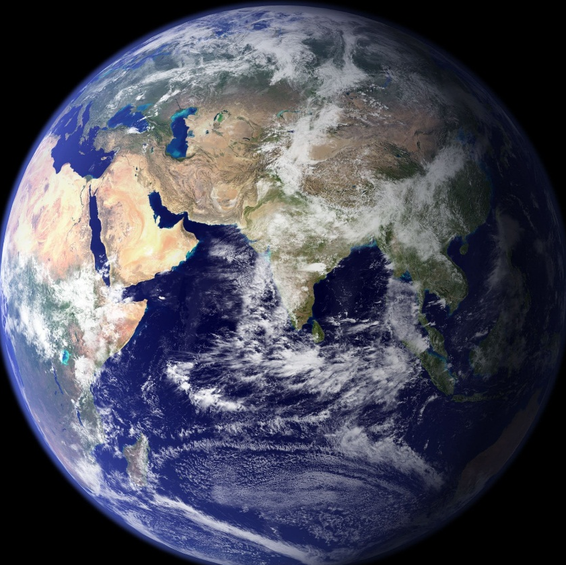
Notes:
কনটেন্টটিতে সোলাইমানলিপি ফন্ট ব্যবহার করা হয়েছে। কম্পিউটারে ফন্টটি থাকলে ভাল হয়। ফন্টটি দিয়ে লেখা সুন্দর দেখায়। ফন্টের ডাউনলোড লিংক - http://www.ekushey.org/index.php/page/solaimanlipi

Slide 2
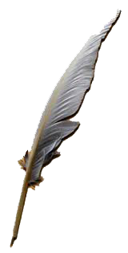
শিক্ষক পরিচিতি
পাঠ পরিচিতি
শ্রেণি : সপ্তম
অধ্যায় : চতুর্দশ
বিষয়
জলবায়ু পরিবর্তন
সময় : ৪০ মিনিট
মোঃ সিরাজুল হক
সহকারি শিক্ষক
পুলিশ লাইন্‌স স্কুল এন্ড কলেজ, পাবনা
মোবাইল : ০১৭-১৫৭৮৬৮১৯
ই-মেইল : sirajul.pabna@gmail.com

Slide 3
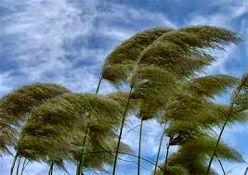
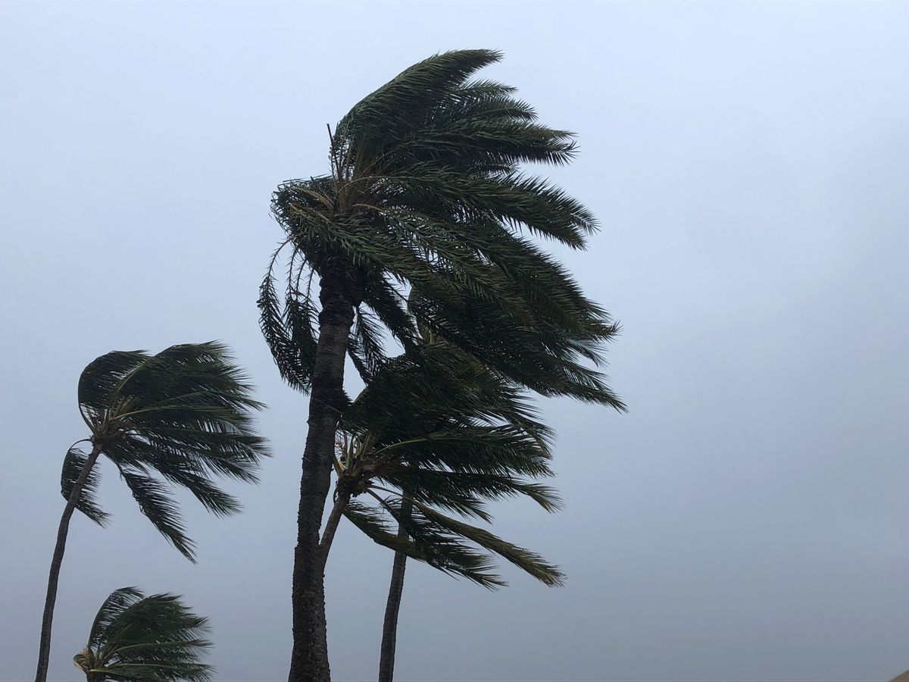
ছবিতে কী দেখছো?
Notes:
কারখানার স্বাস্থ্যহানিকর কাজ (যেমন রং করা) মানুষের পরিবর্তে রোবটের মাধ্যমে করা হচ্ছে। এতে শ্রমিক/কর্মিদের স্বাস্থ্য ভালো থাকবে। তারা আরো বেশি কর্মক্ষম থাকবে।

Slide 4
পৃথিবীর বায়ুমণ্ডল
আজকের পাঠ
এই পাঠ শেষে শিক্ষার্থীরা..
১। বায়ু মণ্ডলের বিভিন্ন স্তর বর্ণনা করতে পারবে।
২। পরিবেশে পানি চক্র বর্ণনা করতে পারবে।
৩। পরিবেশে অক্সিজেন ও কার্বণ চক্র বর্ণনা করতে পারবে।

Slide 5
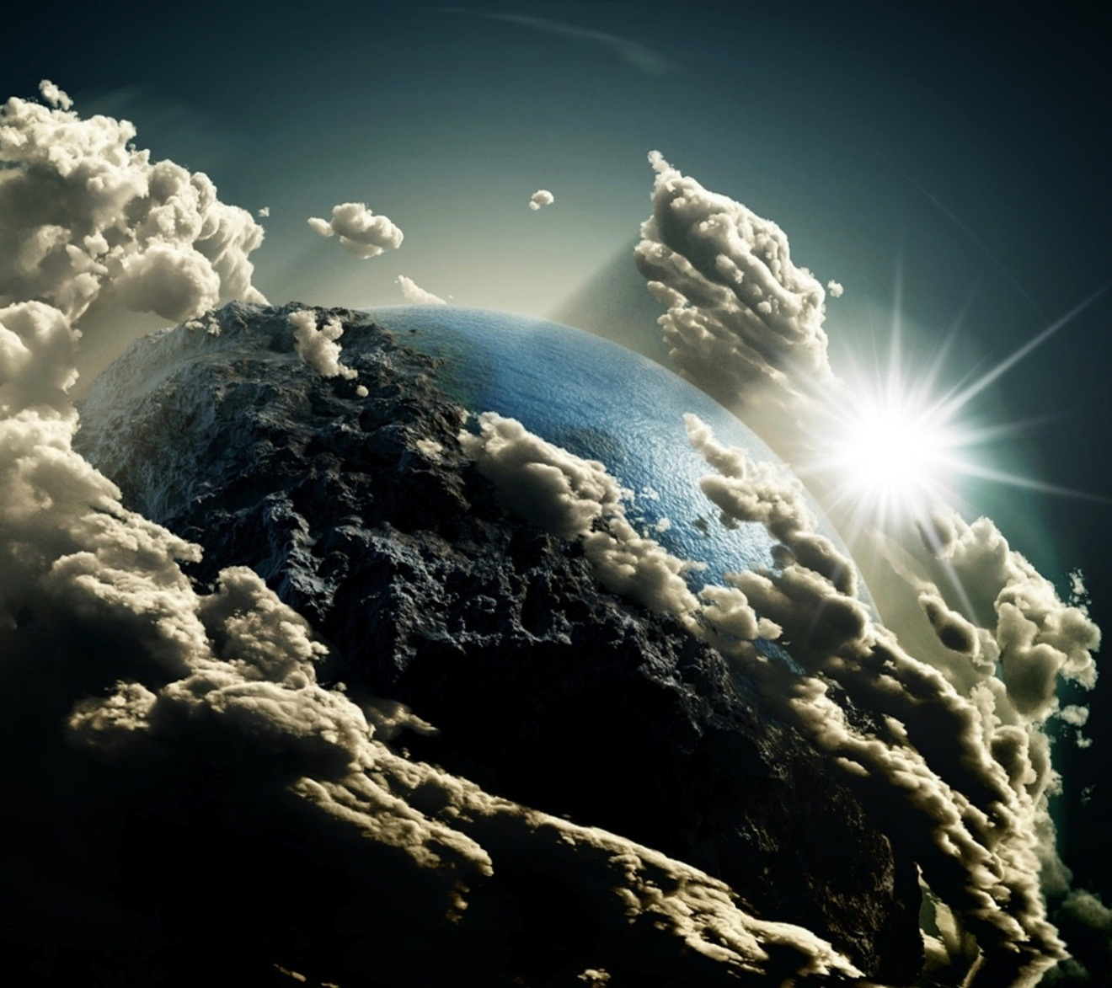
যে বায়বীয় অংশটি পৃথিবীর পৃষ্ঠকে ঘিরে রেখেছে সেটিই বায়ুমণ্ডল।

Slide 6
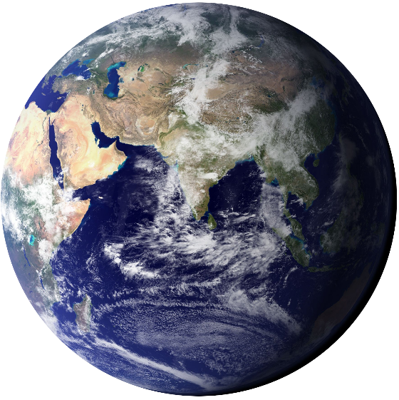
বিভিন্ন স্তরের নামে ক্লিক করে বিস্তারিত জেনে নাও।
স্তরের তাপমাত্রা দ্রুত বাড়ে। বেতার তরঙ্গ প্রতিফলিত হয়ে ফিরে আসে
উচ্চতা বাড়ার সাথে সাথে তাপমাত্রা কমতে থাকে
এই স্তরে রয়েছে ওজন নামের গ্যাস ট্রপোমন্ডল থেকে 39 কিলোমিটার বিস্তৃত
ভূপৃষ্ঠ থেকে 11 কিলোমিটার পর্যন্ত বিস্তৃত এই স্তরে অক্সিজেন, কার্বন-ডাই-অক্সাইড, নাইট্রোজেন থাকে এই স্তরে মেঘ, বৃষ্টি বায়ুপ্রবাহ‌ কুয়াশা, ঝড় হয়।
বায়ুমণ্ডলের
বিভিন্ন
স্তর
সম্পর্কে
বিস্তারিত
জানবো।
তাপমণ্ডল
মেসোমণ্ডল
স্ট্রাটোমণ্ডল
ট্রপোমণ্ডল
ভূ-পৃষ্ঠ

Slide 7
একক কাজ
শূণ্যস্থান পুরণ কর।
১। ট্রপোমণ্ডল…… কিলোমিটার পর্যন্ত বিস্তৃত ।
২।………ওজন নামের গ্যাস থাকে।
৩। বেতার তরঙ্গ প্রতিফলিত হয়……………।

Slide 8
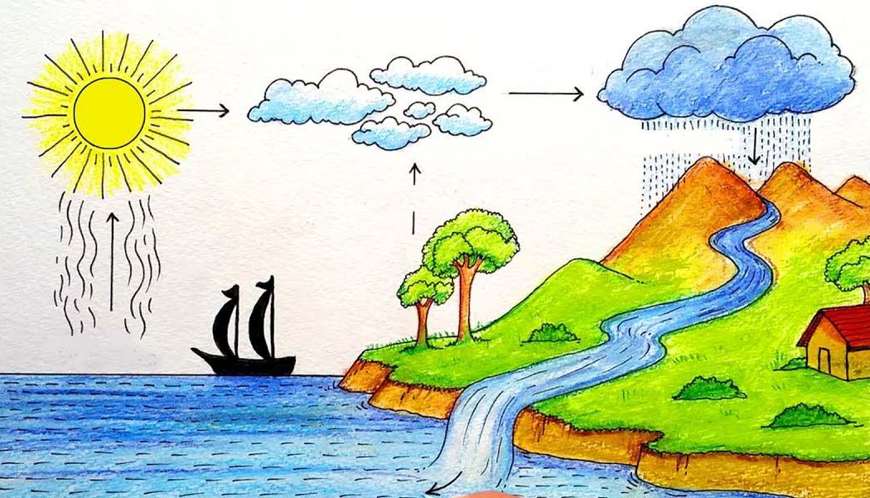
নিচের ছবিটি লক্ষ করি
বৃষ্টি
প্রস্বেদন
বাস্পীভবন
পানি চক্র

Slide 9
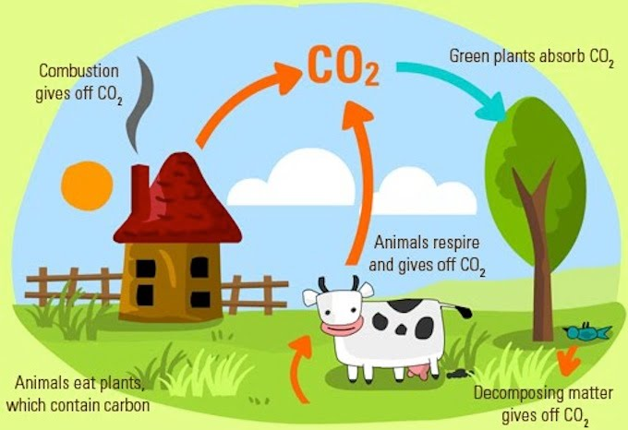
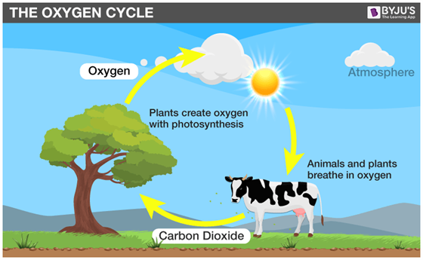
নিচের ছবি দুটি লক্ষ করি
কার্বণ চক্র
অক্সিজেন চক্র

Slide 10
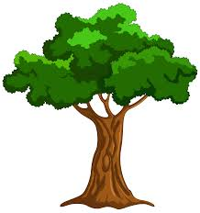
মূল্যায়ন
O₂
CO₂
ছবিটি কী সঠিক আছে? যদি ভুল থাকে সেটি কী?

Slide 11
বাড়ির কাজ
অক্সিজেন চক্রের গুরুত্ব লিখে আনবে।

Slide 12
